Slide 1

Ich begrabe mein Ego
Kolosser-Brief 3,5-11
Reihe: So lebe ich mit Jesus (2/4)

Slide 2

„Ich habe nämlich keinen, der in allem so mit mir übereinstimmt und der sich, wenn er zu euch kommt, so aufrichtig um eure Belange kümmern wird wie Timotheus.“
Philipper-Brief 2,20
So lebe ich mit Jesus

Slide 3
„Den anderen geht es allen nur um sich selbst und nicht um die Sache Jesu Christi.“
Philipper-Brief 2,21
So lebe ich mit Jesus

Slide 4

Tötet daher, was in den verschiedenen Bereichen eures Lebens noch zu dieser Welt gehört: sexuelle Unmoral, Schamlosigkeit, ungezügelte Leidenschaft, böses Verlangen und die Habgier (Habgier ist nichts anderes als Götzendienst).
Kolosser-Brief 3,5
So lebe ich mit Jesus

Slide 5
Wegen dieser Dinge bricht Gottes Zorn über die herein, die nicht bereit sind, ihm zu gehorchen. Auch ihr habt euch früher so verhalten; euer ganzes Leben wurde von diesen Dingen bestimmt. Doch jetzt legt das alles ab, auch Zorn, Aufbrausen, Bosheit und Verleumdung; kein gemeines Wort darf über eure Lippen kommen.
Kolosser-Brief 3,6-8
So lebe ich mit Jesus

Slide 6
Belügt einander nicht mehr! Ihr habt doch das alte Gewand ausgezogen – den alten Menschen mit seinen Verhaltensweisen – und habt das neue Gewand angezogen – den neuen, von Gott erschaffenen Menschen, der fortwährend erneuert wird, damit ihr Gott immer besser kennen lernt und seinem Bild ähnlich werdet.
Kolosser-Brief 3,9-10
So lebe ich mit Jesus

Slide 7
Was diesen neuen Menschen betrifft, spielt es keine Rolle mehr, ob jemand Grieche oder Jude ist, beschnitten oder unbeschnitten, ungebildet oder sogar unzivilisiert, Sklave oder freier Bürger. Das Einzige, was zählt, ist Christus; er ist alles in allen.
Kolosser-Brief 3,11
So lebe ich mit Jesus

Slide 8
I. …indem ich schlechte Verhaltensweisen aufgebe
Ich begrabe mein Ego…
So lebe ich mit Jesus

Slide 9
«Tötet, was in den verschiedenen Bereichen eures Lebens noch zu dieser Welt gehört: sexuelle Unmoral, Schamlosigkeit, ungezügelte Leidenschaft, böses Verlangen und die Habgier (Habgier ist nichts anderes als Götzendienst).»
Kolosser-Brief 3,5
So lebe ich mit Jesus

Slide 10
„Auch ihr habt euch früher so verhalten; euer ganzes Leben wurde von diesen Dingen bestimmt.“
Kolosser-Brief 3,7
So lebe ich mit Jesus

Slide 11
„Wegen dieser Dinge bricht Gottes Zorn über die herein, die nicht bereit sind, ihm zu gehorchen.“
Kolosser-Brief 3,6
So lebe ich mit Jesus

Slide 12
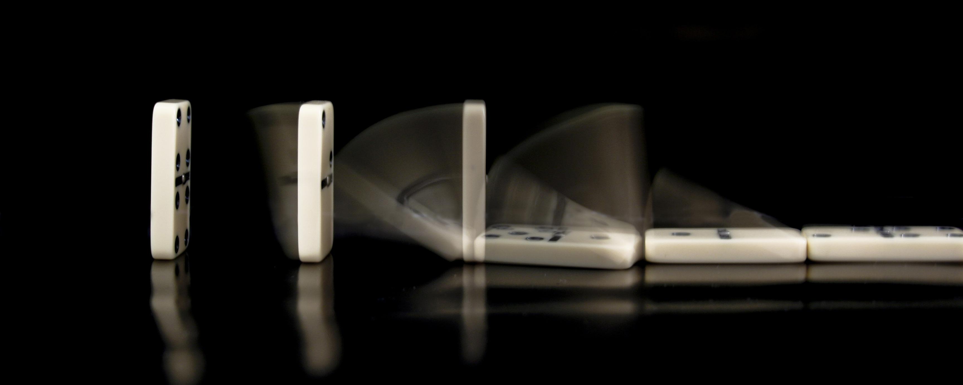
„Wer also meint, er stehe fest und sicher, der gebe Acht, dass er nicht zu Fall kommt.“
1.Korinther-Brief 10,12
So lebe ich mit Jesus

Slide 13
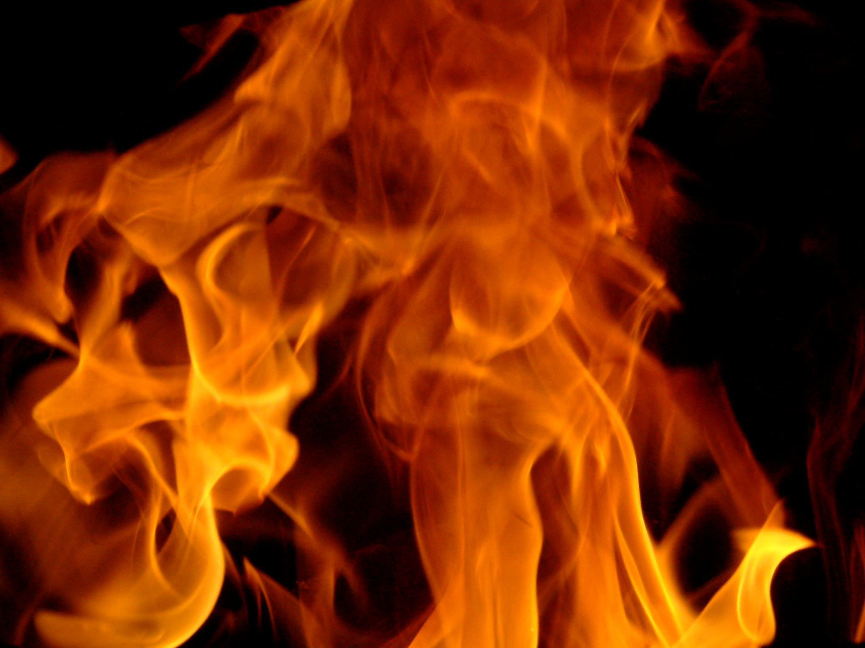
„Zahlreiche Christen, die Zauberei getrieben hatten, brachten ihre Zauberbücher und verbrannten sie öffentlich. Als man den Wert der Bücher zusammenrechnete, kam man auf eine Summe von 50.000 Silberdrachmen.„
Apostelgeschichte 19,19
So lebe ich mit Jesus

Slide 14
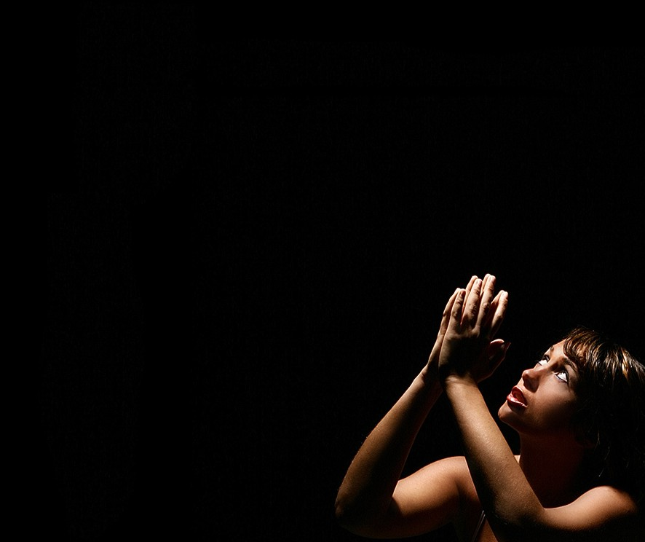
„Wenn ihr euer Leben von eurer eigenen Natur bestimmen lasst, müsst ihr sterben. Doch wenn ihr in der Kraft von Gottes Geist die alten Verhaltensweisen tötet, werdet ihr leben.“
Römer-Brief 8,13
So lebe ich mit Jesus

Slide 15
„Jetzt legt das alles ab, auch Zorn, Aufbrausen, Bosheit und Verleumdung; kein gemeines Wort darf über eure Lippen kommen. Belügt einander nicht mehr!“
Kolosser-Brief 3,8
So lebe ich mit Jesus

Slide 16

„Sie versicherten aber, ihre ganze Schuld oder ihr Irrtum habe in folgendem bestanden: Gewöhnlich seien sie an einem bestimmten Tag vor Sonnenaufgang zusammengekommen und hätten Christus als ihrem Gott einen Wechselgesang gesungen. Durch einen feierlichen Eid hätten sie sich nicht etwa zu irgendeinem Verbrechen verpflichtet, sondern dazu, keinen Diebstahl, keinen Raub und keinen Ehebruch zu begehen, kein gegebenes Wort zu brechen, kein zur Verwahrung anvertrautes Gut abzuleugnen.“
Plinius an Kaiser Trajan in Rom
So lebe ich mit Jesus

Slide 17
II. …indem ich gute Verhaltensweisen einübe
Ich begrabe mein Ego…
So lebe ich mit Jesus

Slide 18
„Ihr habt doch das alte Gewand ausgezogen – den alten Menschen mit seinen Verhaltensweisen – und habt das neue Gewand angezogen – den neuen, von Gott erschaffenen Menschen, der fortwährend erneuert wird, damit ihr Gott immer besser kennen lernt und seinem Bild ähnlich werdet.“
Kolosser-Brief 3,9-10
So lebe ich mit Jesus

Slide 19
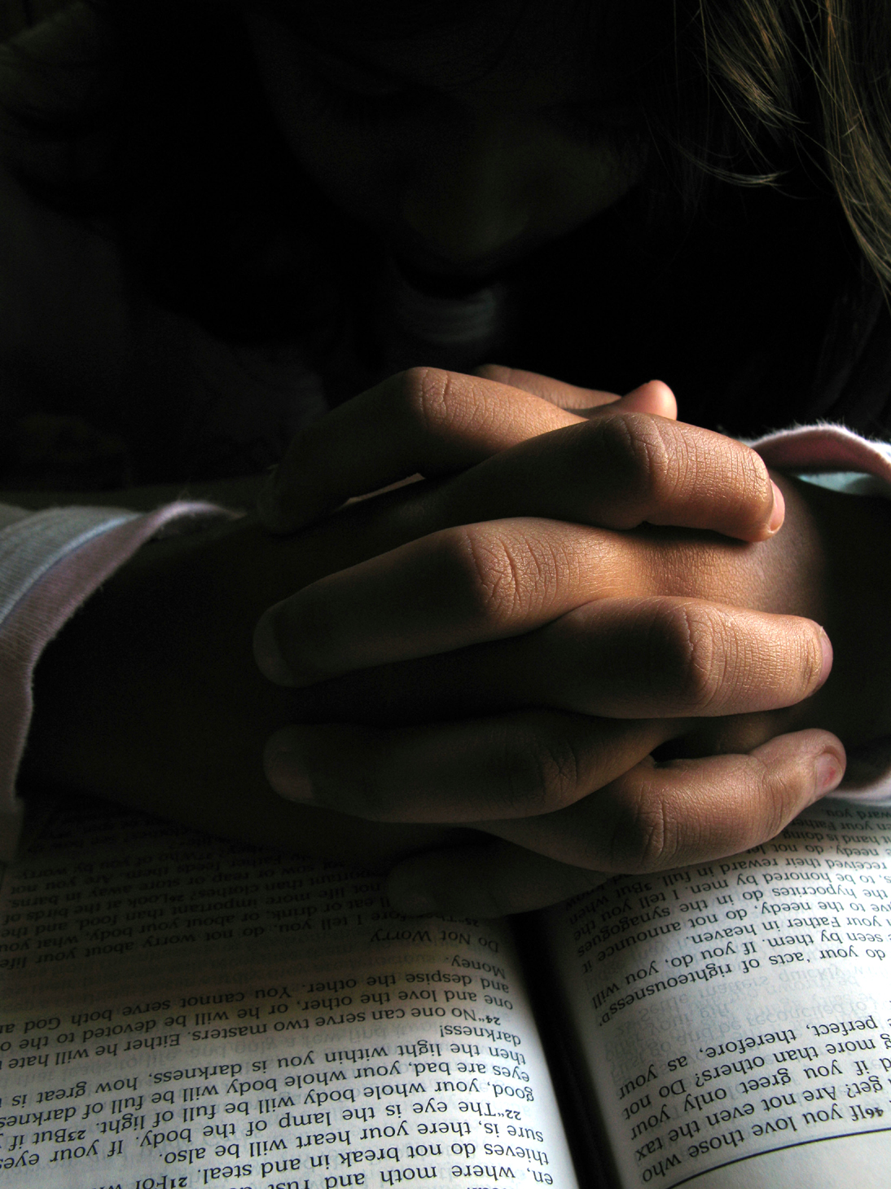
„Wenn wir unsere Sünden bekennen, erweist Gott sich als treu und gerecht: Er vergibt uns unsere Sünden und reinigt uns von allem Unrecht, das wir begangen haben.“
1.Johannes-Brief 1,9
So lebe ich mit Jesus

Slide 20
„Der neue, von Gott erschaffene Mensch, wird fortwährend erneuert, damit ihr Gott immer besser kennen lernt und seinem Bild ähnlich werdet.“
Kolosser-Brief 3,10
So lebe ich mit Jesus

Slide 21

„Wer bisher ein Dieb gewesen ist, soll aufhören zu stehlen und soll stattdessen einer nützlichen Beschäftigung nachgehen, bei der er seinen Lebensunterhalt mit Fleiss und Anstrengung durch eigene Arbeit verdient; dann kann er sogar noch denen etwas abgeben, die in Not sind.“
Epheser-Brief 4,28
So lebe ich mit Jesus

Slide 22
„Was diesen neuen Menschen betrifft, spielt es keine Rolle mehr, ob jemand Grieche oder Jude ist, beschnitten oder unbeschnitten, ungebildet oder sogar unzivilisiert, Sklave oder freier Bürger. Das Einzige, was zählt, ist Christus; er ist alles in allen.“
Kolosser-Brief 3,11
So lebe ich mit Jesus

Slide 23

„Das Alte ist vergangen; etwas ganz Neues hat begonnen!“
2.Korinther-Brief 5,17
So lebe ich mit Jesus

Slide 24
Schlussgedanke
So lebe ich mit Jesus

Slide 25
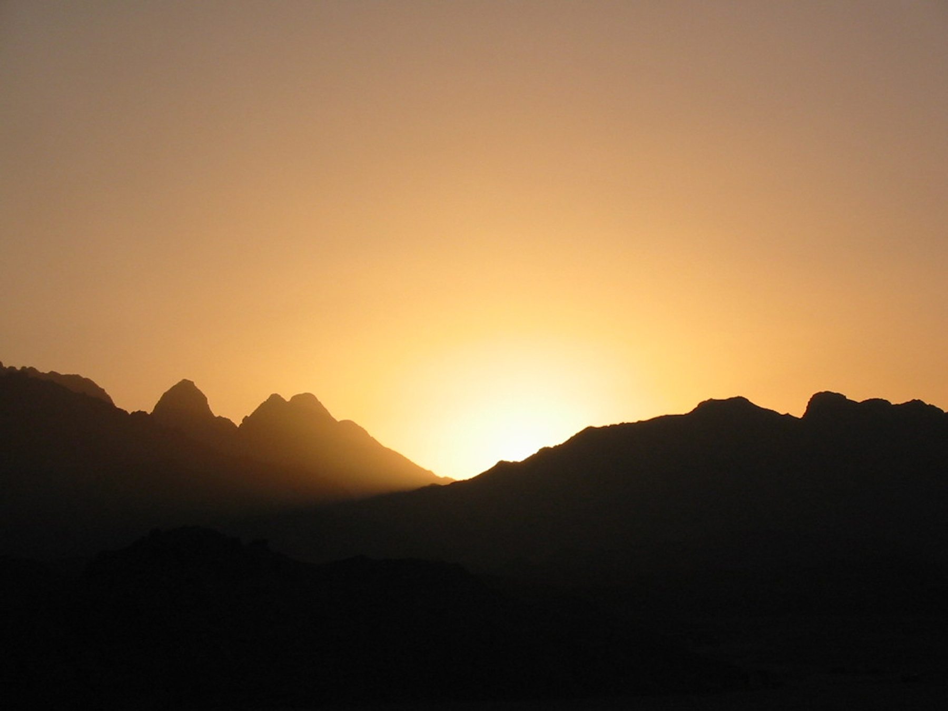
„Geht von der Tatsache aus, dass ihr für die Sünde tot seid, aber in Jesus Christus für Gott lebt. Euer vergängliches Leben darf also nicht mehr von der Sünde beherrscht werden, die euch dazu bringen will, euren Begierden zu gehorchen.“
Römer-Brief 6,11-12
So lebe ich mit Jesus

Slide 26
«Stellt euch nicht mehr der Sünde zur Verfügung, und lasst euch in keinem Bereich eures Lebens mehr zu Werkzeugen des Unrechts machen. Denkt vielmehr daran, dass ihr ohne Christus tot wart und dass Gott euch lebendig gemacht hat, und stellt euch ihm als Werkzeuge der Gerechtigkeit zur Verfügung, ohne ihm irgendeinen Bereich eures Lebens vorzuenthalten.»
Römer-Brief 6,13
So lebe ich mit Jesus

Slide 27
So lebe ich mit Jesus

